Slide 1

Муниципального бюджетного дошкольного образовательного учреждения Джалильского детского сада №7 «Ляйсан» общеразвивающего вида Сармановского муниципального района РТ
Художественно эстетическое развитие
в подготовительной к школе группе
Воспитатели
Маторина Алия Равиловна
Фазлыева Зиля Атласовна

Slide 2


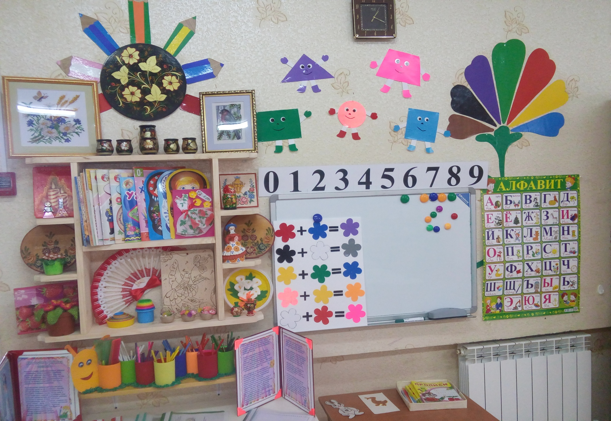

Slide 3
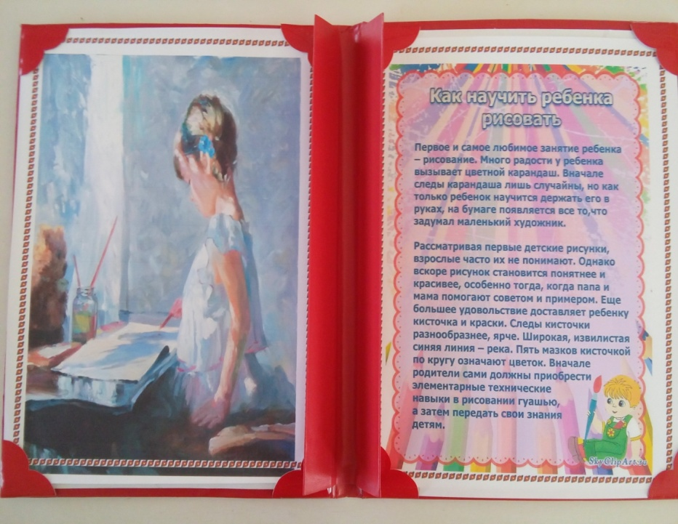
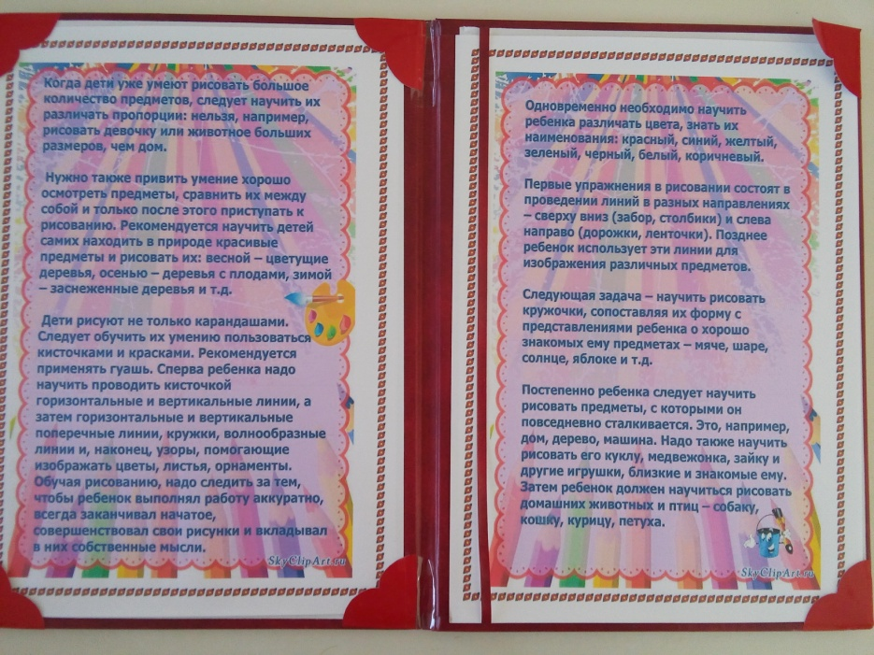
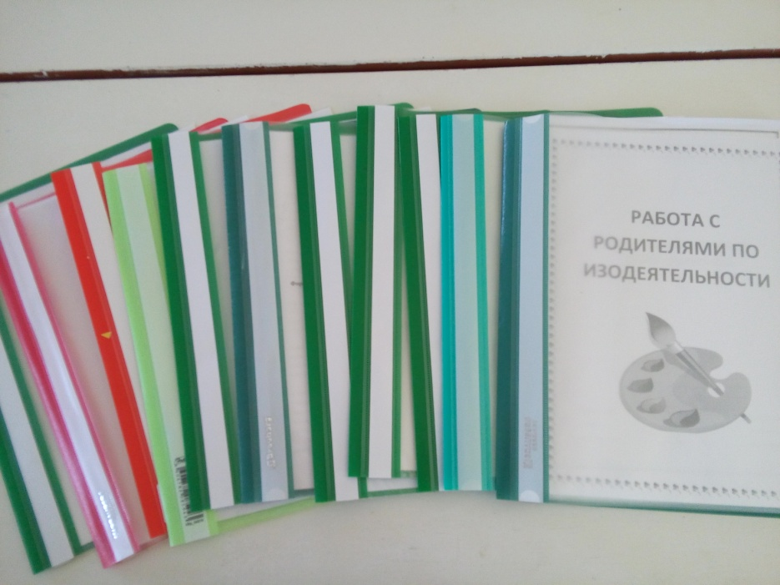
Работа с родителями

Slide 4
Для ознакомления детей с различными видами искусства имеются различные раскраски, книжки, картины, образцы.

Slide 5
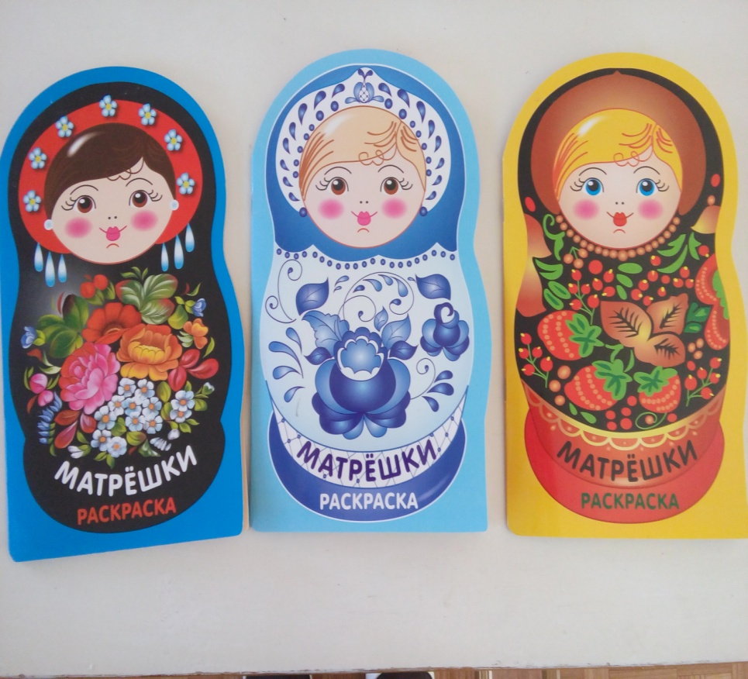
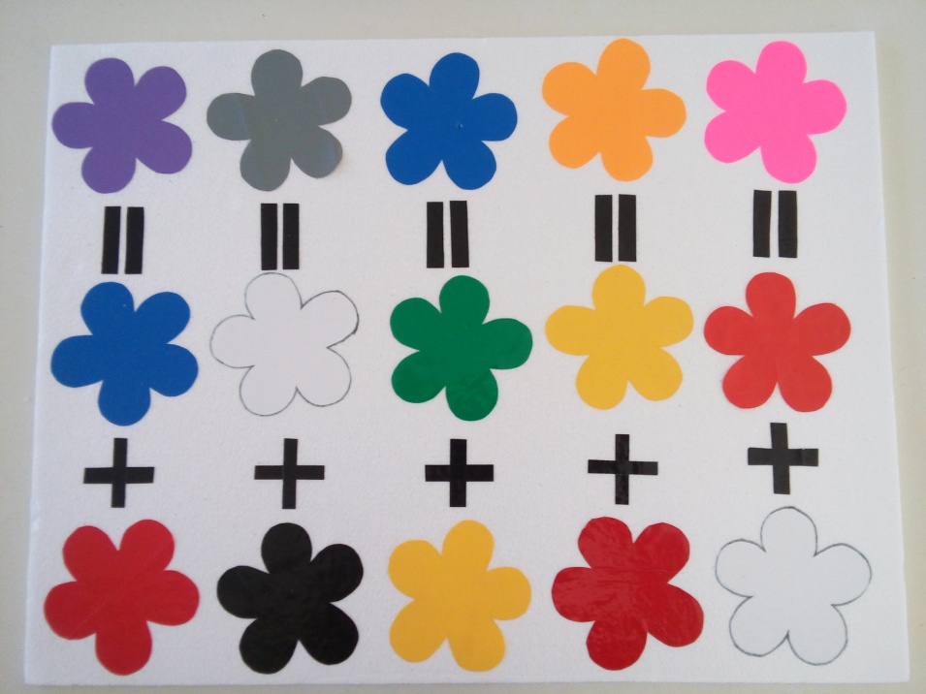

Slide 6
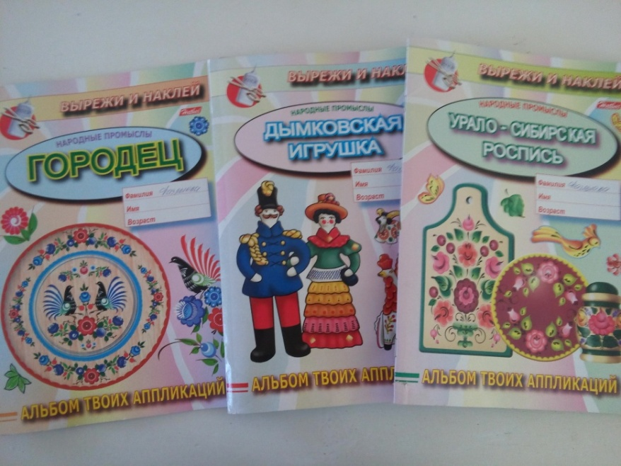
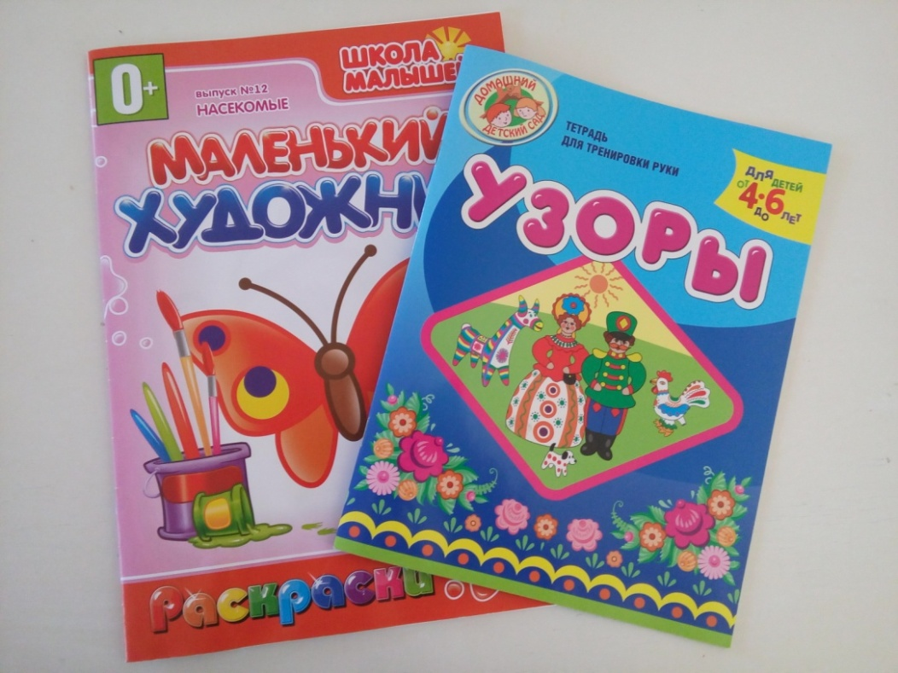
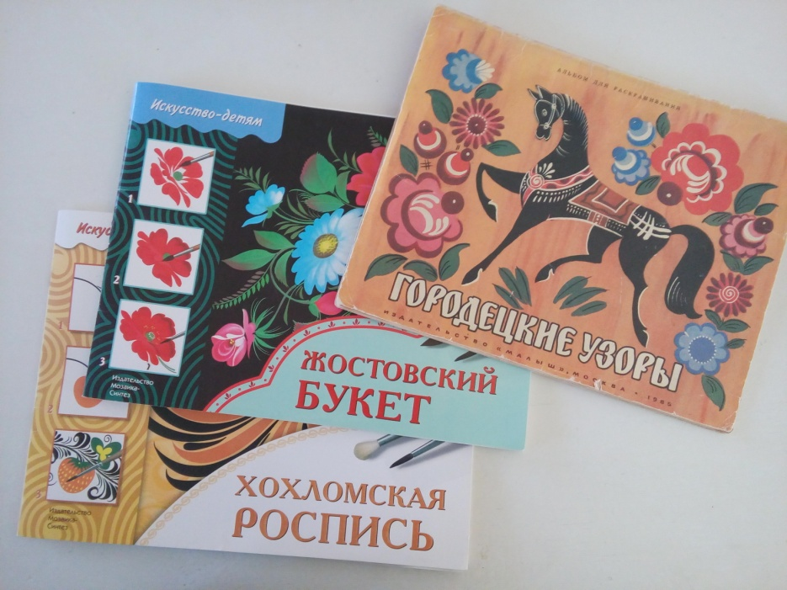

Slide 7
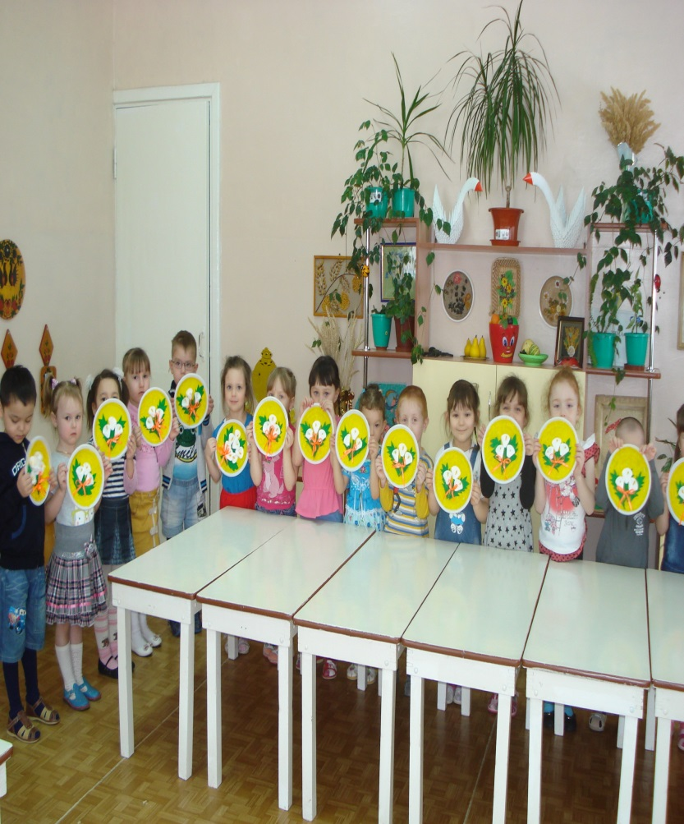
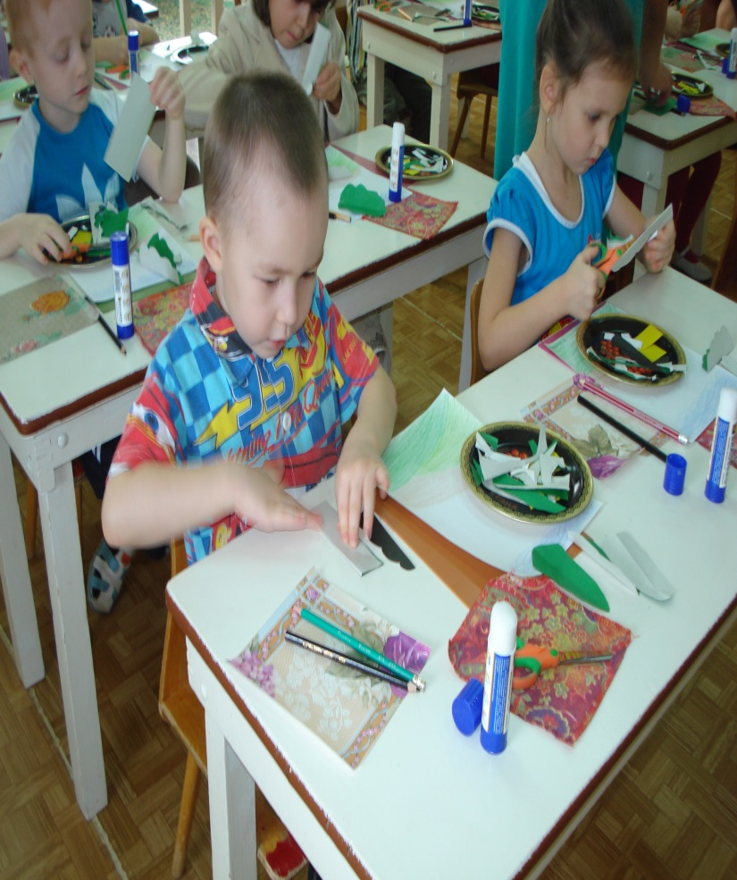
Это трудная работа –
Бантики крутить без счёта!
Их потом приклеить нужно,
Чтобы стали клумбой дружной!
Получаются цветы
Небывалой красоты!

Slide 8
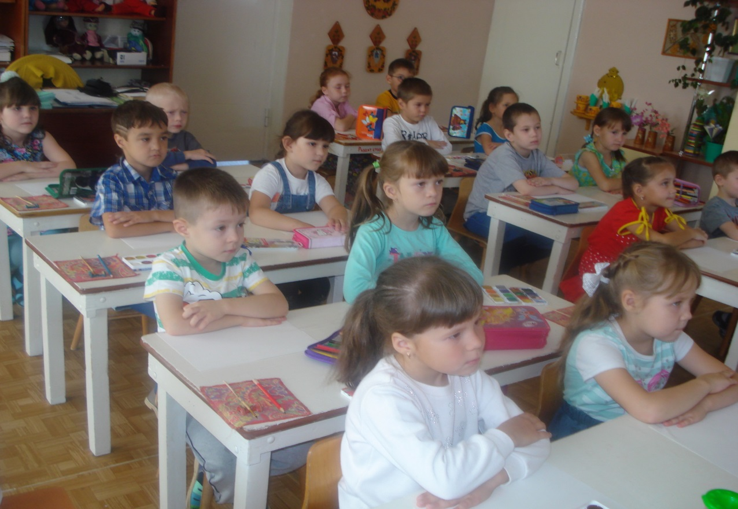
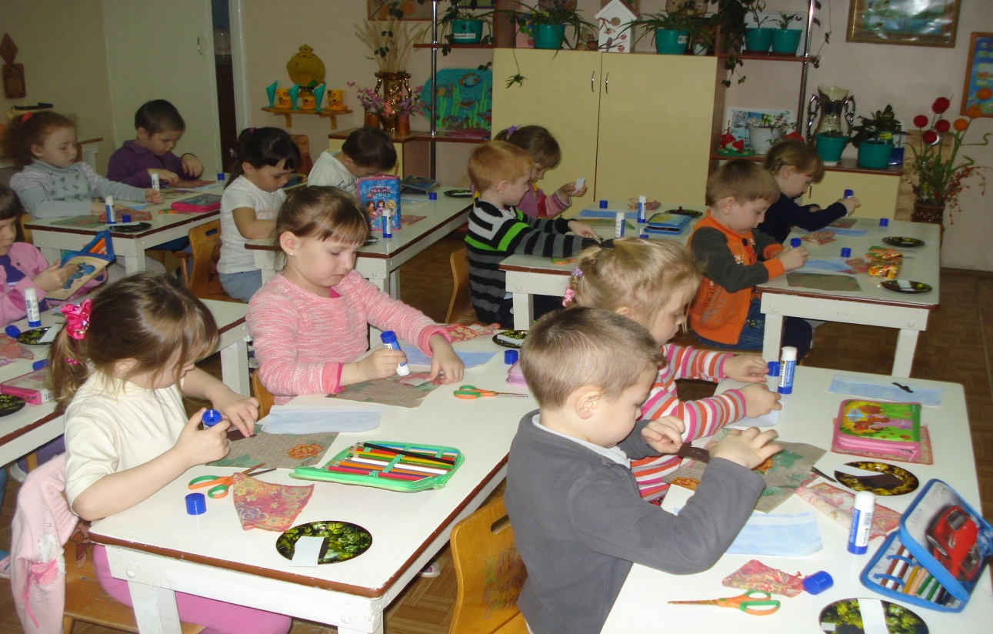
Наши дети молодцы,
Рисуют, просто – раз, два, три!

Slide 9
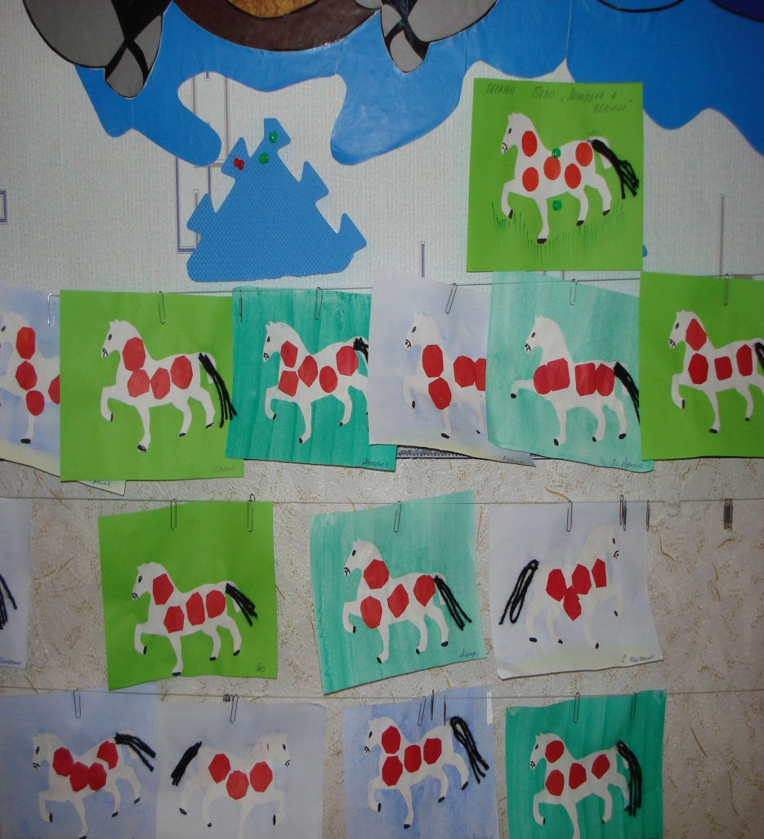
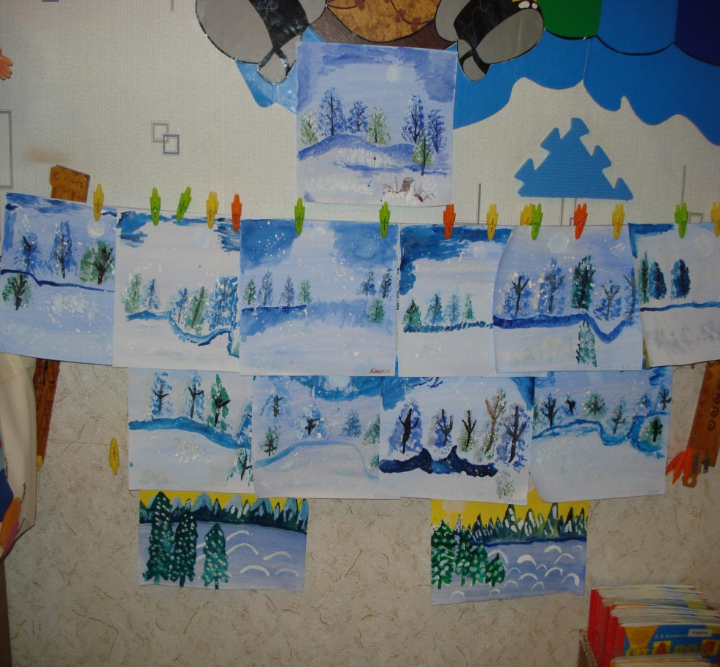
ТВОРЧЕСТВО ДЕТЕЙ

Slide 10
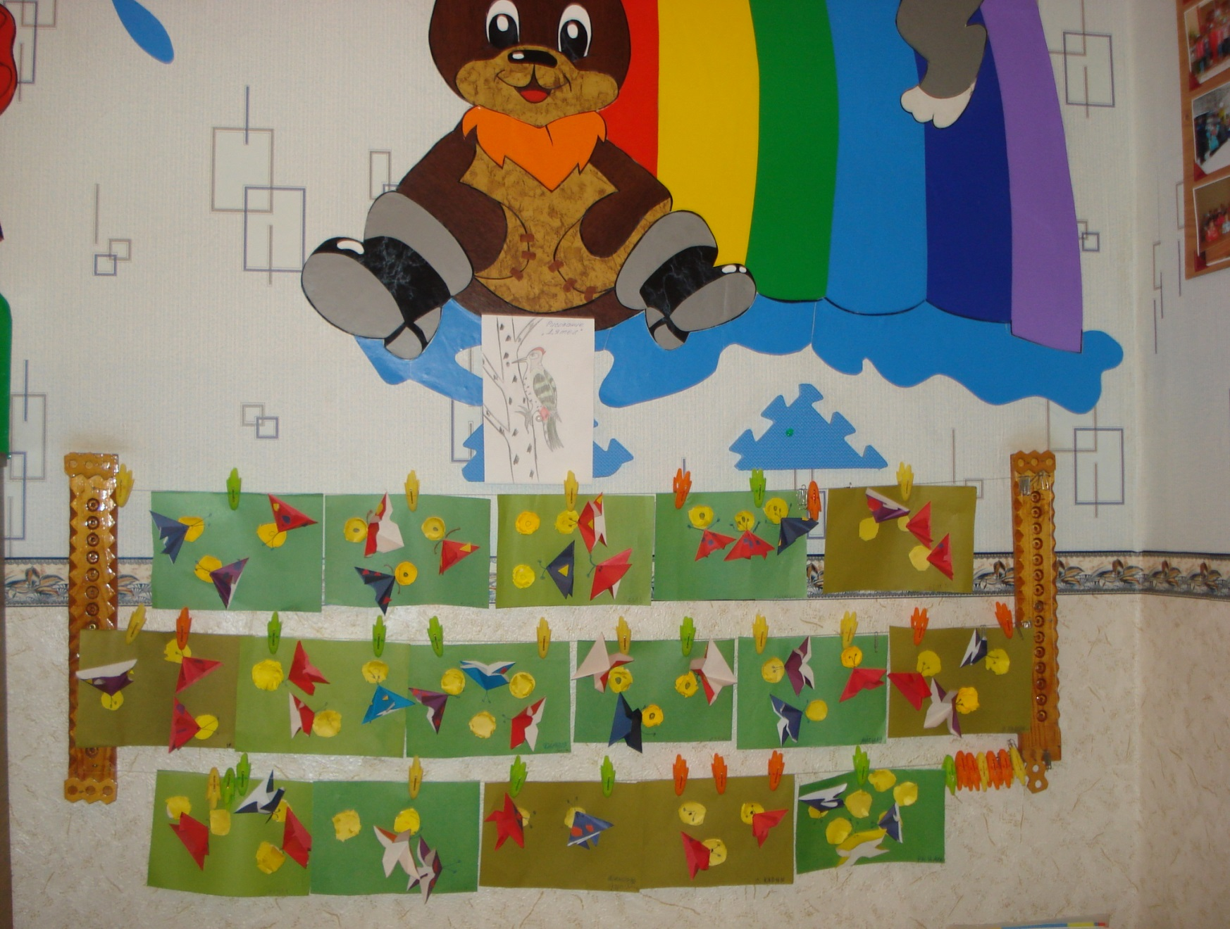

Slide 11
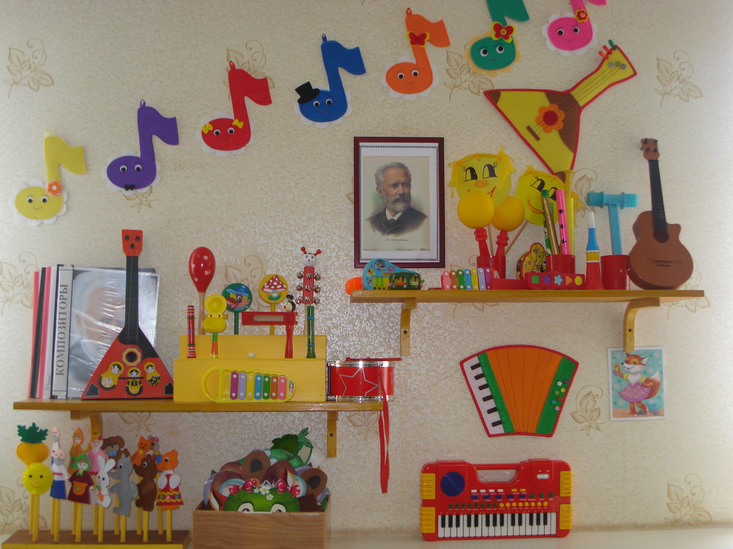
Это- музыкальный дом
Где не только мы поем
Еще танцуем, веселимся, играем
И нотную грамоту изучаем.
В музыкальные игры мы здесь играем
Чувство ритма развиваем.
Музыку - хорошо воспринимаем.

Slide 12
Для ознакомления детей с различными музыкальными инструментами и композиторами имеются папки с красочными картинками.

Slide 13
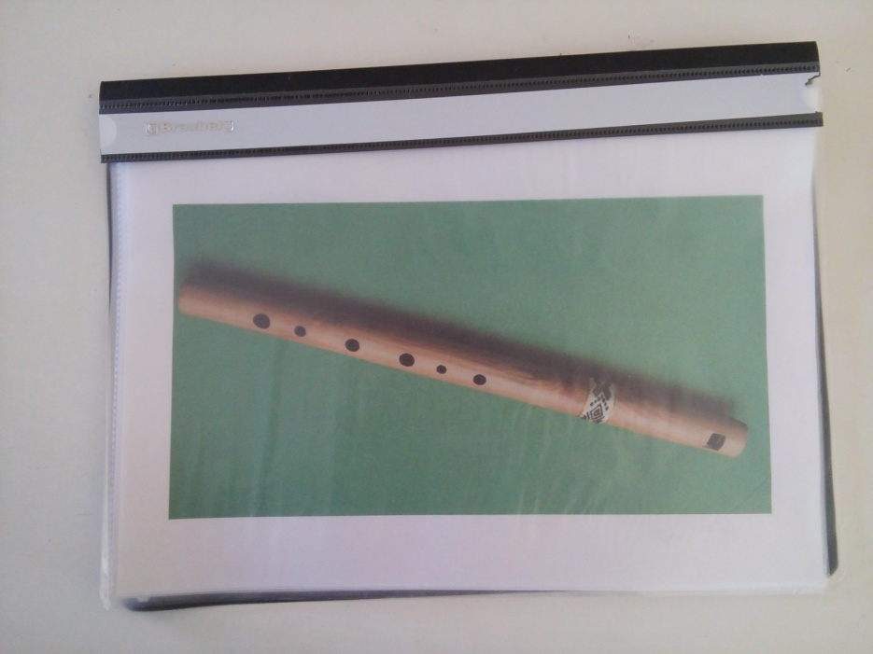
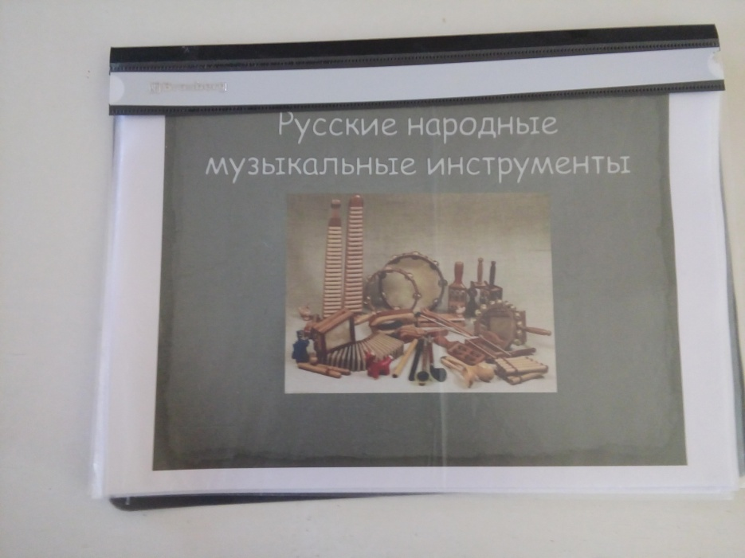
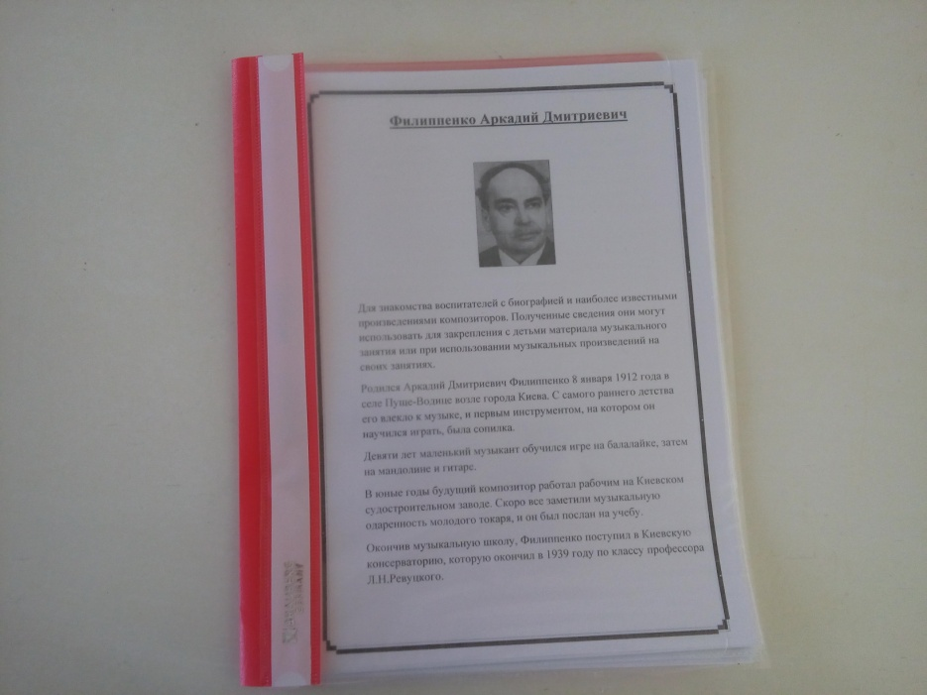

Slide 14
Для театрализованной деятельности с детьми у нас имеются полумаски, бибабо, и т.д.

Slide 15
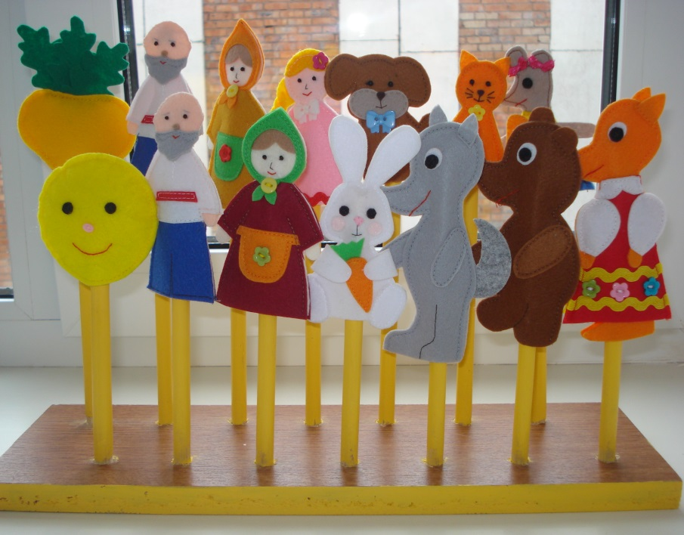
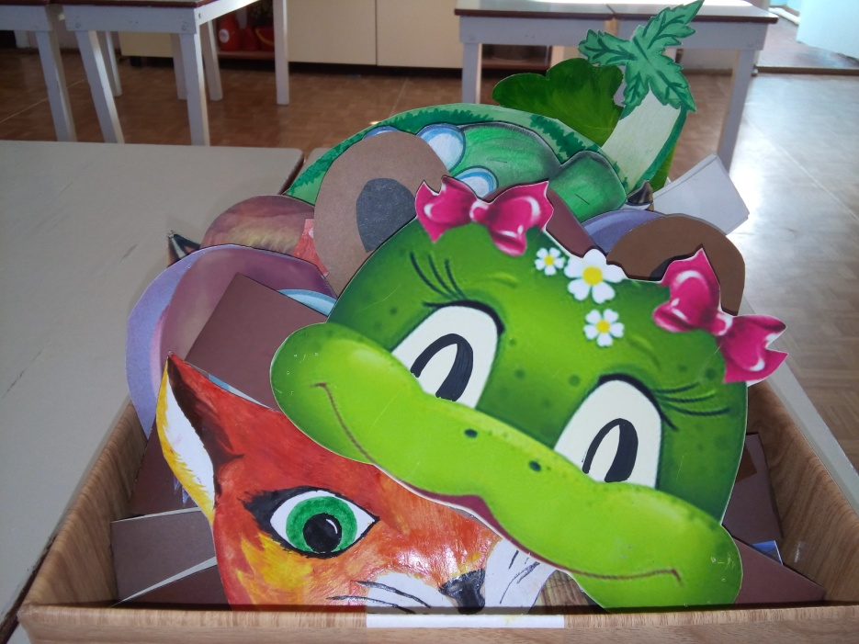
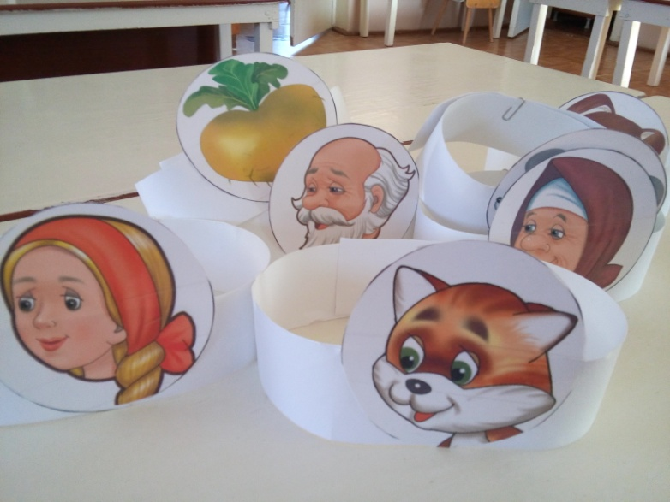

Slide 16
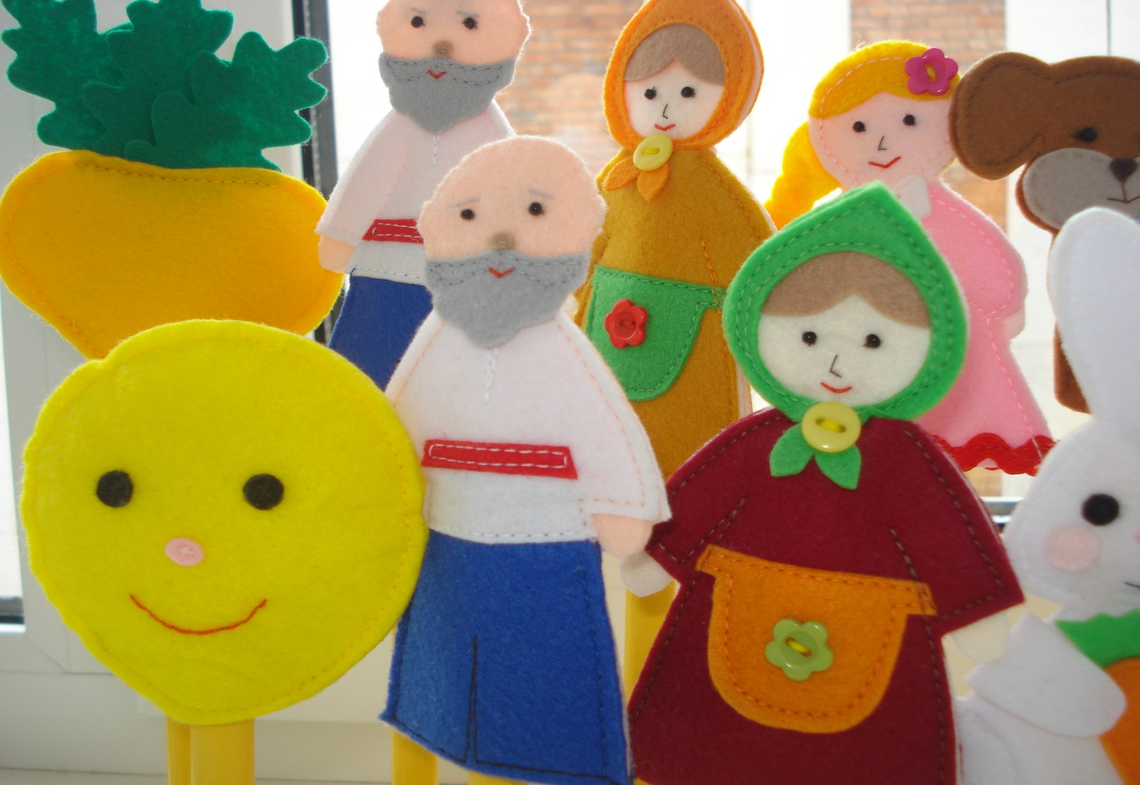

Slide 17
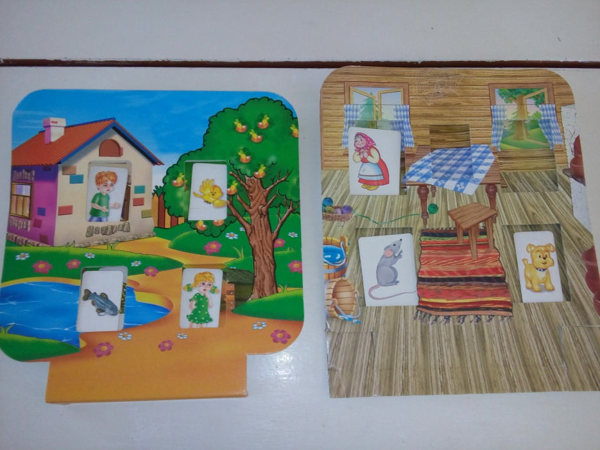
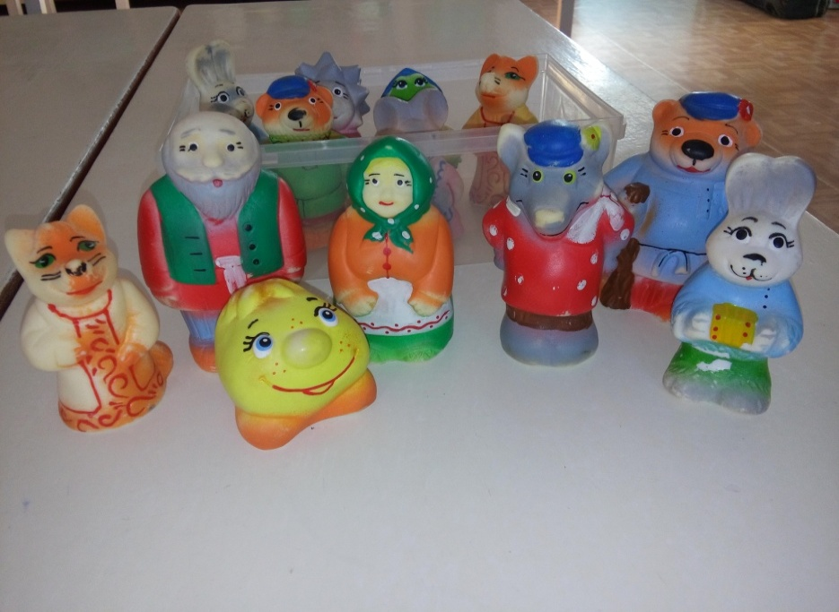
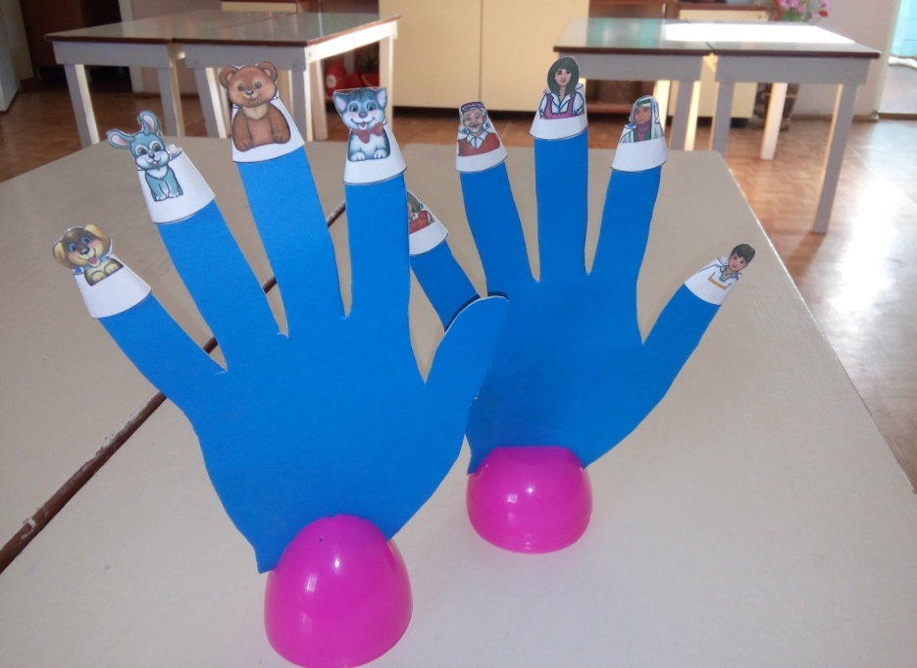
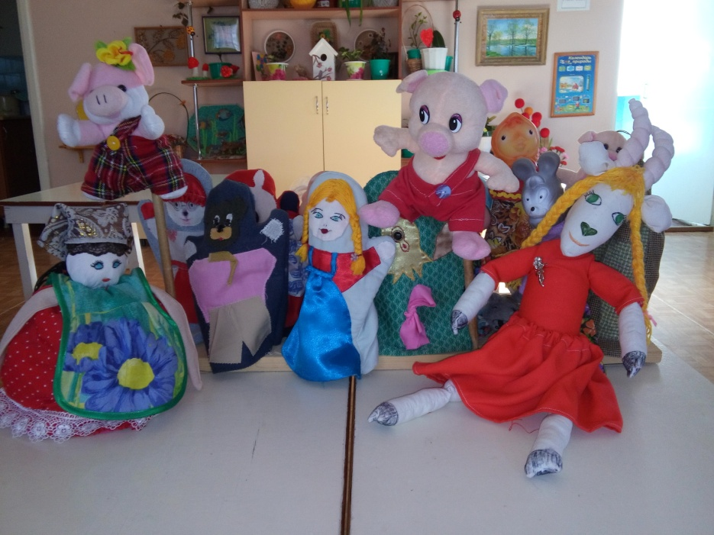
Вниманье, занавес, звонок, я – театральный уголок.

